Slide 1
TRUY VẤN THÔNG TIN ĐA PHƯƠNG TIỆN - CS336.J21 ĐỀ TÀI: TRUY VẤN ẢNH MẪU VỚI CƠ SỞ DỮ LIỆU ẢNH
1
GVHD: NGUYỄN VINH TIỆP
Nguyễn Xuân Duy Hiển – 16521670
Trần Phước Lợi – 16521723
Nguyễn Nhật Trương – 16521336
Notes:
1

Slide 2
CÁC NỘI DUNG CHÍNH
GIỚI THIỆU
CÁC BƯỚC THỰC HIỆN
KẾT QUẢ TRUY VẤN
HƯỚNG PHÁT TRIỂN
CHẠY DEMO
2
Notes:
2

Slide 3
1 GIỚI THIỆU TỔNG QUAN
3

Slide 4

1.Giới thiệu tổng quan
Trong thời đại công nghệ số những chiếc camera càng ngày càng phổ biến, kéo theo đó số lượng ảnh được sinh ra mỗi ngày một nhiều. Với số lượng ảnh lớn như thế vấn đề tìm kiếm những bức ảnh có nội dung liên quan nhau cũng trở nên khó khăn.
=> Giải pháp tối ưu ???
4

Slide 5



2. MỤC TIÊU NGHIÊN CỨU
- Xây dựng một hệ thống truy vấn ảnh đơn giản với dataset Oxford bao gồm 845 ảnh.
- Giải quyết vấn đề tìm kiếm các bức ảnh có nội dung liên quan trong một kho ảnh lớn.
5

Slide 6
2 CÁC BƯỚC THỰC HIỆN
6

Slide 7
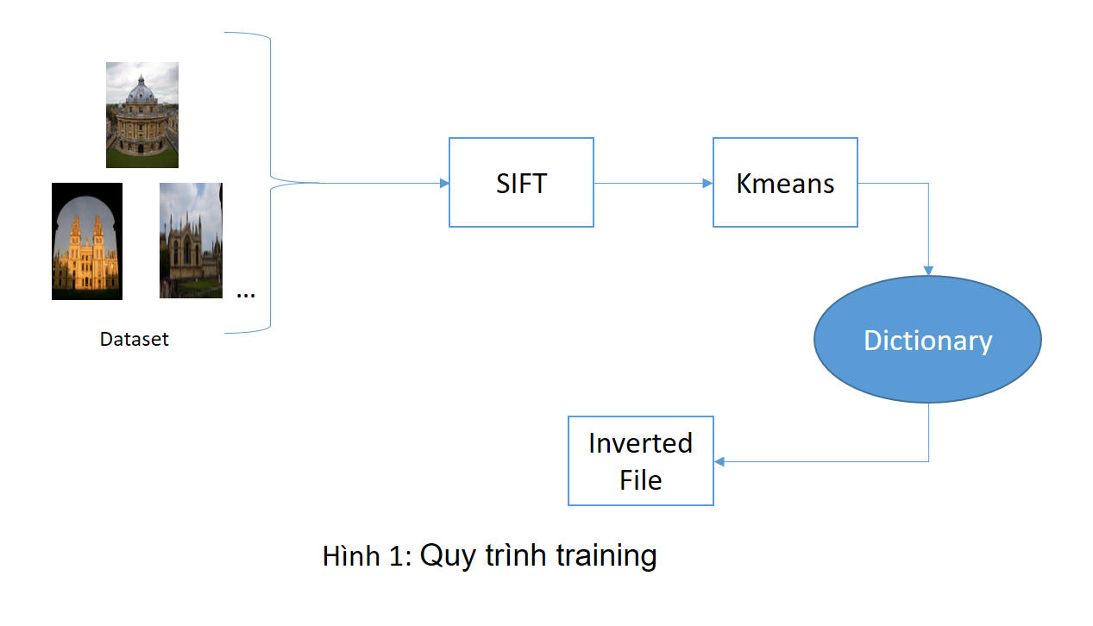
2. Các bước thực hiện
I. QUY TRÌNH TRAINING
Bước 1: Rút trích đặc trưng từ dataset
Từ tập dữ liệu ảnh tiến hành rút trích các đặc trưng thông qua SIFT, sau đó tính đặc trưng rootSIFT = sqrt(sift/sum(sift))
(ta sử dụng rootSIFT vì tăng độ chính xác – hiệu quả hơn so với SIFT)
7

Slide 8
2. Các bước thực hiện
Bước 2: Xây dựng từ điển
Sử dụng thuật toán gom cụm Mini-Bacth K-means Clustering
Thuật toán này tương tự như thuật toán K-means tuy nhiên tay vì sử dụng toàn bộ tập dữ liệu ở mỗi lần lập thì thuật toán này chọn một mẫu con có kích thước cố định để tính toán khoảng cách – giảm chi phí tính toán
8

Slide 9
2. Các bước thực hiện
Bước 3: Tính Index-feature cho từng ảnh
Với mỗi đặc trưng đã có, ta tiến hành tìm Index-feature dựa trên Dictionary
Bước 4: Xây dựng Inverted file
Với mỗi ảnh ta biết được các feature của nó -> ta lưu danh sách những ảnh có chứa feature đó
Tiếp theo tính toán trọng số tf-idf: các feature có số lần xuất hiện ít thì càng có trọng số cao (có vai trò phân loại) so với các feature xuất hiện nhiều
9

Slide 10
2. Các bước thực hiện
Bước 4: Xây dựng Inverted File.
-Theo thứ tự bình thường, với mỗi image, ta sẽ biết được trong image này có các feature nào.
-Inverted file: với mỗi feature, ta sẽ lưu danh sách những ảnh có chứa nó.
-‘tf-idf’ weighting: các feature xuất hiện ở nhiều class of image thì càng ít có vai trò để phân loại một image nên được đánh trọng số thấp hơn. Các feature xuất hiện ở càng ít các class of image thì có trọng số cao hơn.
10

Slide 11
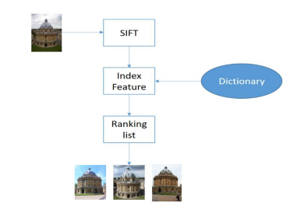
2. Các bước thực hiện
Bước 5: Rút trích đặc trưng rootSIFT của bức ảnh ( giống bước 1)
Bước 6: Tính Index Feature cho từng feature trong ảnh ( giống bước 2).
11

Slide 12
2. Các bước thực hiện
Bước 7: Ranking list:
- Xây dựng bảng Feature Count để thống kê các feature và tần số xuất hiện tương ứng của nó.
-Sử dụng Inverted File để so sánh Query Image với tất cả các image trong trong Inverted File -> List Score Distance.
- Sắp xếp List Score giảm dần.
12

Slide 13
2. Các bước thực hiện
Bước 8: Evaluation
- Tập ảnh truy vấn gồm 55 ảnh khoanh vùng các đối tượng truy vấn chính
- Các ảnh thuộc tập ground truth đứng ở những vị trí đầu tiên của rank_list thì độ chính xác càng cao và ngược lại.
13

Slide 14
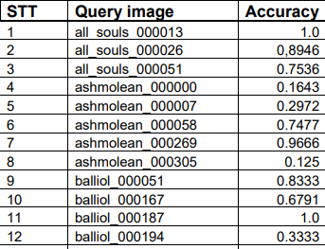
2. Các bước thực hiện
Bước 8: Evaluation:
-Thử nghiệm độ chính xác trên 12 bức ảnh
-Độ đo MAP của hệ thống truy vấn là 0.6731
-Xác thực hình dạng của vật thể trong các ảnh trả về so với ảnh truy vấn
14

Slide 15
3 KẾT QUẢ CỦA QUÁ TRÌNH TRUY VẤN
15

Slide 16
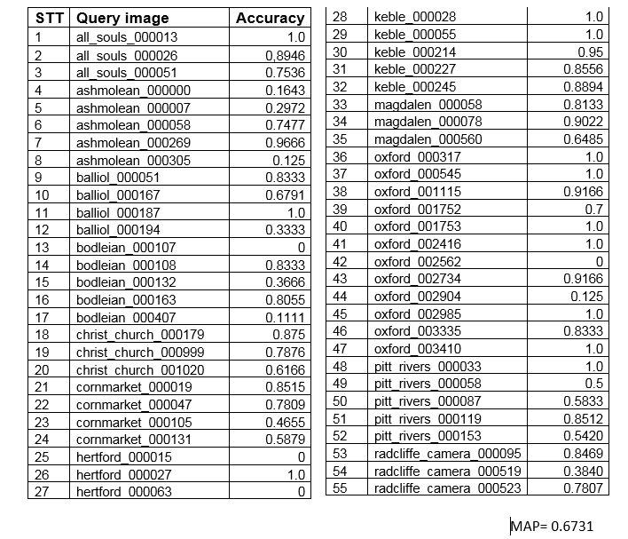
3. 1 Kết quả thực nghiệm
Độ chính xác thực nghiệm trên 55 ảnh.
16

Slide 17
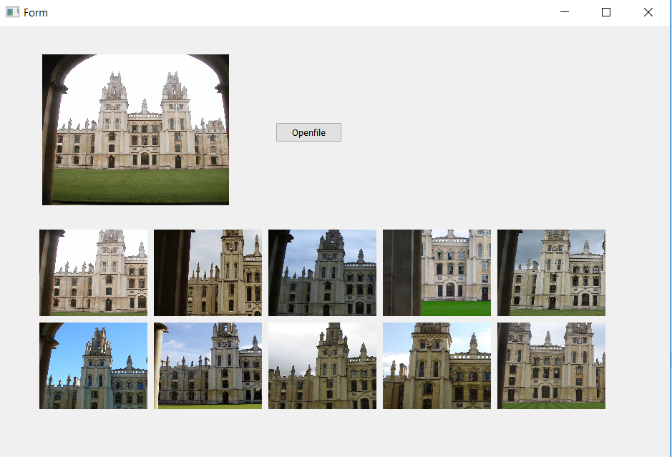
3. 2 Một số kết quả độ chính xác cao
17

Slide 18
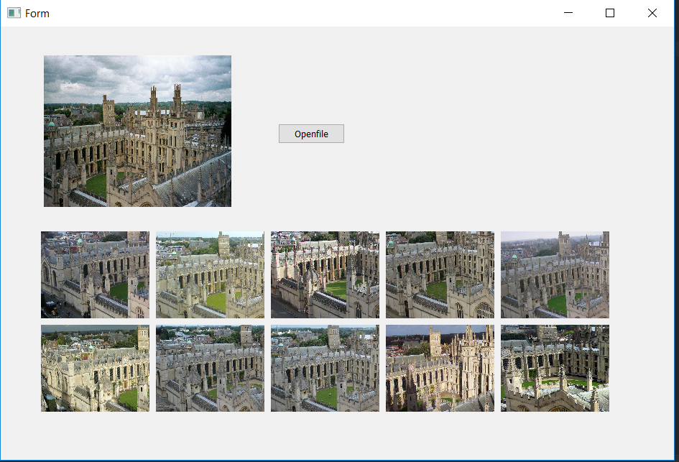
3. 2 Một số kết quả độ chính xác cao
18

Slide 19
4 ĐÁNH GIÁ VÀ PHÁT TRIỂN ĐỒ ÁN
19

Slide 20
4.1 Đánh giá
Thời gian truy vấn trên máy tính cá nhân:
Lần test | Test 1 | Test 2 | Test 3 | Test 4 | Test 5 | Tổng TGTB
Thời gian | 1’56s | 1’20s | 1’18s | 1’10s | 1’25s | 1’25s
20
➔ Kết quả của chương trình đa phần cho ra kết quả ảnh mẫu tương tự với ảnh truy vấn ban đầu tuy nhiên vẫn còn nhiều bức hình vẫn chưa ra kết quả đúng.

Slide 21
4.2 Ưu và nhược điểm
Ưu điểm:
Các kết quả đúng với đa phần ảnh, ít tốn không gian lưu trữ cũng như đánh chỉ mục, tốc độ là nhanh hơn so với các phương pháp lưu trữ vector thông thường
Nhược điểm:
Chưa thực sự chạy nhanh với tập dữ liệu lớn cũng như một số kết quả còn sai, độ chính xác còn thấp (pricision)
21

Slide 22
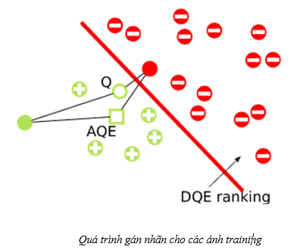
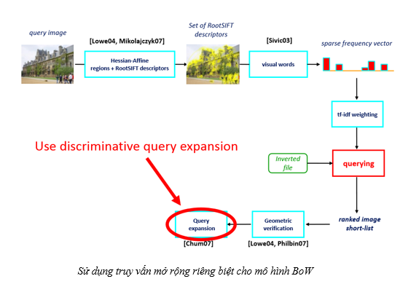
4.3 Mở rộng cải tiến truy vấn
Mục tiêu của cải tiến truy vấn: để tăng tốc độ truy vấn bằng hình ảnh của mô hình này với tập dữ liệu với kích thước lớn hoặc rất lớn.
1. Phương pháp mở rộng câu truy vấn riêng biệt
Các vector của Bag of Visual Words trong không gian được xây dựng nên mô hình truy vấn đa dạng hơn (riêng biệt)
Average Query Expansion (AQE):
+ Được tính bằng cách lấy trung bình của các vector Bag of Visual Word và truy vấn lại
+ Đặc điểm là tốc độ cũng tương tự nhưng 1 số trường hợp còn chạy nhanh hơn
22

Slide 23
4.3 Mở rộng cải tiến truy vấn
Phương pháp mở rộng câu truy vấn riêng biệt (TT)
- Sử dụng câu truy vấn mở rộng của vector Bag of Visual Words vừa tính AQE gán nhãn là positive
- Đối với những bức ảnh có rank thấp sẽ gán là negative
- Tính khoảng từ vector đến các ảnh, chia ra 2 phần ngăn cách bởi đường dicision boundary
- Sắp hạng lại các ảnh theo cấu trúc chỉ mục ngược
- Đặc điểm mô hình là Avarage Query Expansion thì vector BoW có trọng số trung bình, còn đối với Discriminative
- Query Expansion thì các vector đã được training dự liệu và khoảng thời gian tính toán là không đáng kể.
Mô hình này gia tăng đáng kể về hiệu năng cũng như không tốn thêm chi phí
23

Slide 24
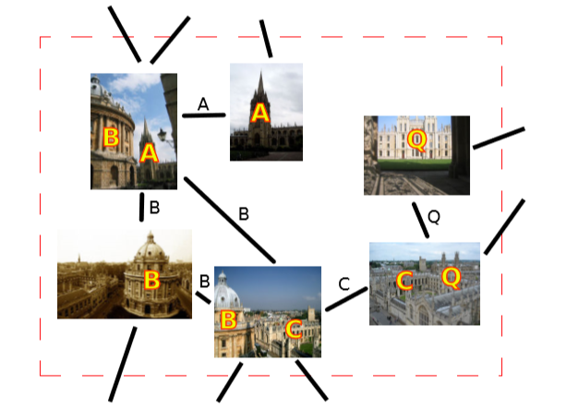
4.3 Mở rộng cải tiến truy vấn
2. Database-side feature augmentation
Mô hình này được biểu diễn dưới dạng đồ thị:
Với Đỉnh: hình ảnh
- Cạnh sẽ nối các hình ảnh với các Object giống nhau lại
- Tính toán trên đồ thị thông qua hệ thống truy vấn trên từng ảnh cơ sở và lần lượt lưu lại các hình ảnh trong không gian
- Ở đây mỗi hình sẽ được tăng cường(Augment) bởi các ảnh lân cận
- Sắp xếp lại các hình theo thứ tự
Độ hiệu quả là 28% so với phương pháp gốc, cải thiện được chỉ số Recall tuy nhiên độ chính xác bị giảm đi
24

Slide 25
TÀI LIỆU THAM KHẢO
https://quyv.wordpress.com/2016/07/24/bag-of-word-model/
https://machinelearningcoban.com/2017/01/01/kmeans/
https://kipalog.com/posts/Gioi-thieu-giai-thuat-SIFT-de-nhan-dang-anh
https://viblo.asia/p/gioi-thieu-ve-scale-invariant-feature-transform-z3NVRkoLR9xn
https://machinelearningcoban.com/2017/01/01/kmeans/#tom-tat-thuat-toan
https://dominhhai.github.io/vi/2018/02/ml-kmeans/
25

Slide 26
THANKS!
Thanks for watching!
Any questions?
16

